Slide 2
1 сентября 1939 года

Slide 3
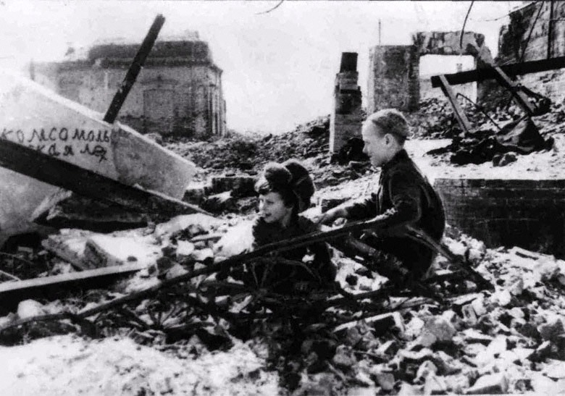
22 июня 1941 года

Slide 4
9 мая 1945 года

Slide 6
«Никто не забыт, ничто не забыто»

Slide 7
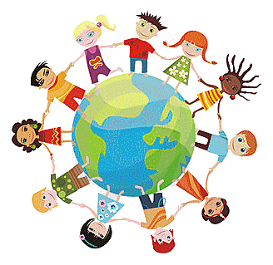

Slide 11
